Slide 1

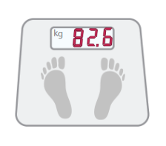
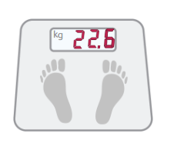
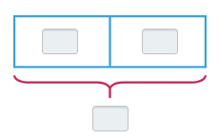





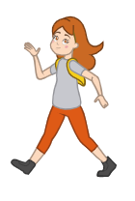

Prova
Nom i cognoms:
Data:
1. Indica quant marquen estes bàscules (1 punt).
Una miqueta més de kg.
Una miqueta menys de kg.
2. Lisa va comprar 2 caixes de rajoles que pesaven 24 quilograms cada una. Quant pesaven les 2 caixes? Utilitza el diagrama si et cal. (1 punt).
Les 2 caixes pesaven kg.
3. Abel té al mòbil una tarifa per minuts. Si l’utilitza 15 minuts al dia, quants en gasta en una setmana? (1 punt):
En una setmana Abel gasta minuts.
4. Completa estes equivalències (1 punt):
5. Sònia camina 1 km i 58 m cada dia. Quants metres haurà caminat en 3 dies? (1 punt).
En 3 dies Sònia haurà caminat m.
Mètode Snappet. Prova 11 4t. Pàgina 1 de 2.

Slide 2
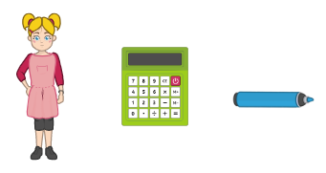
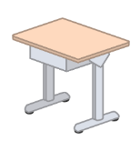
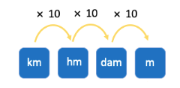

Prova
Nom i cognoms:
Data:
6. Escriu 2 objectes que tinguen capacitat per a 1 l i 2 objectes que pesen aproximadament 1kg (1 punt).
7. Encercla el que mesuraries en centímetres (1 punt).
8. Indica quina unitat triaries per a mesurar en cada cas (1 punt).
La quantitat d’aigua d’una botella →
Quant de temps dorms cada nit →
Quant peses →
9. Quants metres hi ha en 6 hectòmetres? (1 punt).
En 6 hectòmetres hi ha metres.
10. Marc ha gastat 6 kg de sucre en la seua pastisseria. Quants grams n’ha gastat? (1 punt).
N’ha gastat grams.
Mètode Snappet. Prova 11 4t. Pàgina 2 de 2.

